Slide 1

TURİZM EKONOMİSİ
4.HAFTA
(TURİZM TALEBİ)

Slide 2

Konu Başlıkları
Talebin Tanımı
Turizm Talebi
Turizm Talebinin Özellikleri
Turizmde Talep Çizelgesi ve Talep Eğrisi
Turizm Talebini Etkileyen Faktörler
Turistik Talep Kayması

Slide 3
1. Talebin Tanımı
Talep, belirli bir malın piyasasında, belirli bir zamanda, öteki faktörler değişmemek kaydıyla, belirli bir fiyattan tüketicilerin söz konusu mal ve hizmetten satın almak istedikleri miktardır.
Talep, yeterli satın alma gücü ile desteklenen istekler şeklinde de tanımlanabilir.

Slide 4
2. Turizm Talebi
Turizm pazarına yönelmiş ve satın alma gücü ile desteklenmiş seyahat ve tatil isteğine turizm talebi denir.
Turistik gezi yapma arzusunda bulunan ve bu arzusunu gerçekleştirebilecek gelire sahip olan insanların miktarına turizm talebi denir.

Slide 5
2. Turizm Talebi
Turizm talebi coğrafi açıdan ele alındığında iki başlık altında incelenebilir:
İç turizm talebi
Dış turizm talebi
Turizme talep oluşturması bakımından üç farklı tüketici grubundan söz edilebilir:
Efektif turizm talebi
Potansiyel turizm talebi
Marjinal turizm talebi

Slide 6
3. Turizm Talebinin Özellikleri
Turizm talebi bağımsızdır.
Turizm talebi çok yönlüdür.
Turizm talebi kişisel gelirlerin kullanılması ile ilgili ekonomik bir faaliyettir.
Turizm talebi, kişisel gelirden bu amaç için bir pay ayırmak ve ayrılan pay ile satın almayı gerçekleştirmek ile mümkün olmaktadır.
Tüketim olayında gelir bağlı olarak emredici motifler vardır.

Slide 7
3. Turizm Talebinin Özellikleri
İkame imkanlarının çok olması turist motivasyonundaki, modadaki ve geçici meraktaki değişmelerden dolayı turizm talebine aşırı bir esneklik verir.
Turizm talebi ekonomik, sosyal vb. bir çok nedenden dolayı mevsimlik bir karakter taşır.
Turizm talebi gittikçe doğaya, uzak mesafelere yönelen bir tüketim şekli olarak dikkat çekmektedir.
Turizm talebi, ülkelere göre değişen özellikler de arz eder.

Slide 8
4. Turizmde Talep Çizelgesi ve Talep Eğrisi
Turizm talep çizelgesi, turistlerin kararlarını etkileyen diğer tüm şartlar sabitken, belli bir zaman diliminde çeşitli fiyatlardan satın almayı planladığı turistik mal ve hizmetlerim miktarını gösterir.
Turistik talep eğrisi, turistik mal ve hizmetlerden talep edilen miktar ile o mal ve hizmetin fiyatları arasındaki ilişkiyi gösteren eğridir.

Slide 9
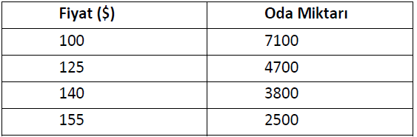
4. Turizmde Talep Çizelgesi ve Talep Eğrisi
Talep Çizelgesi

Slide 10
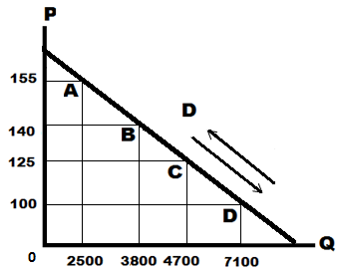
4. Turizmde Talep Çizelgesi ve Talep Eğrisi
Turistik Talep Eğrisi

Slide 11
5. Turizmde Talebini Etkileyen Faktörler
Ekonomik Faktörler
  Milli Gelir (Milli gelir miktarı, kişi başına düşen milli gelir, milli gelirin dağılış şekli)
  Turistik Mal Ve Hizmetlerin Fiyatı (Gelir etkisi, ikame etkisi)
  Ulaştırma
  Ödemeler Dengesi
  Turizm Sektörünün Mevcut Durumu
  Konjonktürel Durum

Slide 12
5. Turizmde Talebini Etkileyen Faktörler
B. Ekonomi Dışı Faktörler
  Sosyal Faktörler (Ailevi durum, meslek, eğitim ve öğrenim durumu, yaş ve cinsiyet, şehirleşme ve nüfus artışı, sosyal turizm, toplumsal çalkalanmalar, dil güçlükleri)
  Politik Faktörler
  Psikolojik Faktörler
  Diğer Faktörler (Gelenek, Spor ve Sağlık, Reklam ve Tanıtım, Snobizm, Moda, Zevk ve Alışkanlıklar.)

Slide 13
Turizmde Veblen Etkisi
Veblen’e göre, bir mal ya da hizmetin yüksek olan fiyatı alıcılar tarafından malın kalitesini gösteren bir moda ve prestij faktörü olarak algılandığı zaman, o malın talebi de artacaktır.

Slide 14
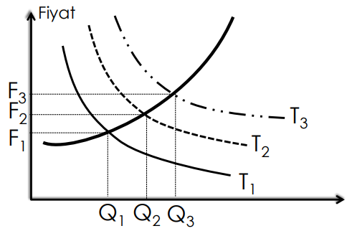
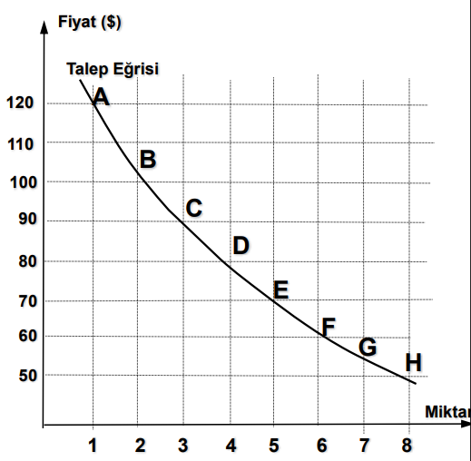
Turizmde Veblen Etkisi

Slide 15
6. Turistik Talep Kayması
Turistik mal ve hizmetlerin fiyatı dışında kalan diğer faktörlerin söz konusu turistik mal ve hizmetin lehine değişmesi o mal ve hizmetin talebinin her fiyat seviyesinde artmasına sebep olacaktır. Dolayısıyla turistik talep eğrisi bütünüyle sağa kayacaktır.

Slide 16
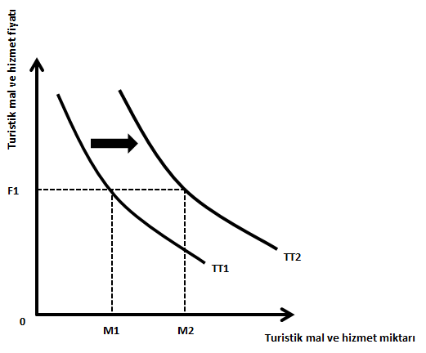
Turistik Talebin Sağa Kayması

Slide 17
6. Turistik Talep Kayması
Turistik mal ve hizmetlerin fiyatı dışında kalan diğer faktörlerin söz konusu turistik mal ve hizmetin aleyhine değişmesi o mal ve hizmetin talebinin her fiyat seviyesinde azalmasına sebep olacaktır. Dolayısıyla turistik talep eğrisi bütünüyle sola kayacaktır.

Slide 18
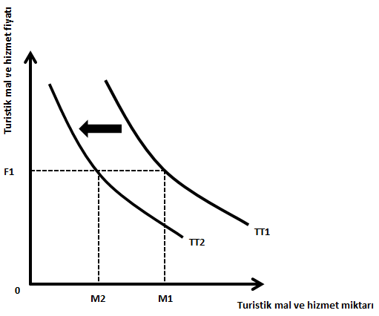
Turistik Talebin Sola Kayması

